Slide 1
Ionic教學
V1.0.0.0
Kota

Slide 2
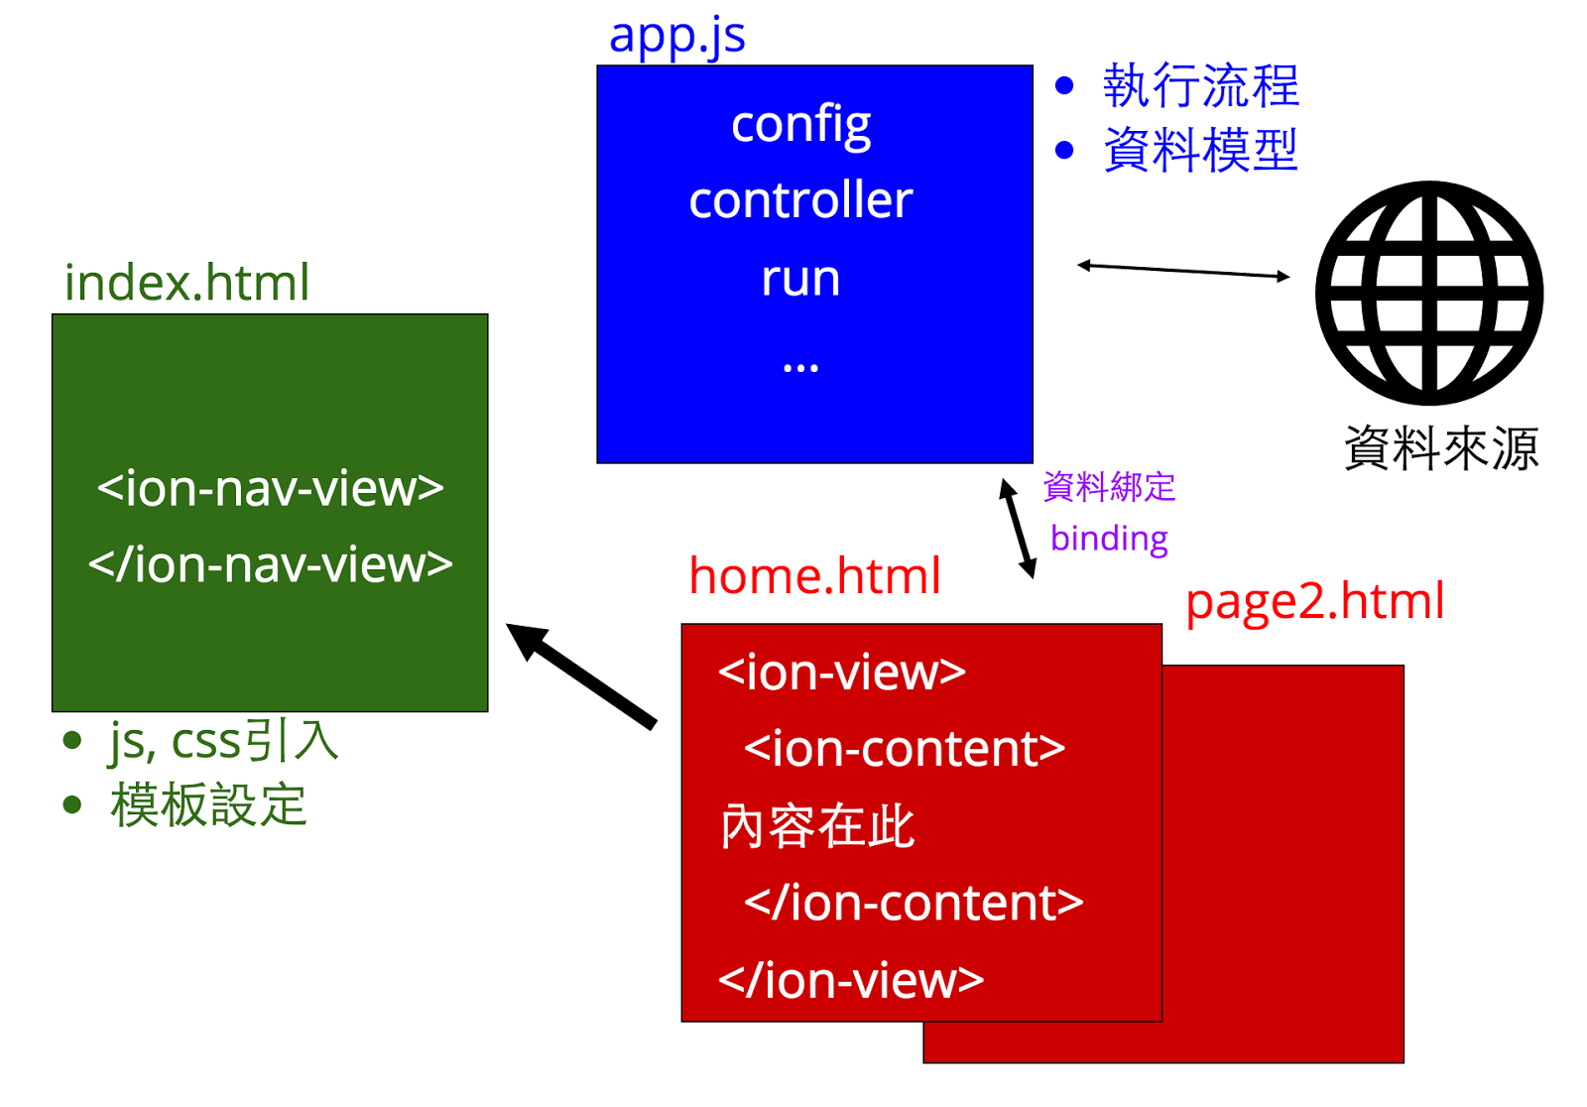
基本架構
Controller
Modal
View
Notes:
MVC架構
View: index.html
Model: 資料來源
Controller: app.js…etc.

Slide 3
Teach001：John + Doe=John Doe
學到甚麼
MVC架構
指定Ionic的app和controller
AngularJS在View角色上的應用
指令
ng-app
指定應用程序
ng-controller
指定controller
ng-model
綁定的區域變數
$scope
作用域

Slide 4
Ion-nav-view結構
優點
Javascript只需讀取一次，省流量
統一管理
網頁分層讀取
使用上須設定
Html
Controller
app.js
Index.html
Javascript, css…etc
Menu.html
Teach001.html
Teach002.html

Slide 5
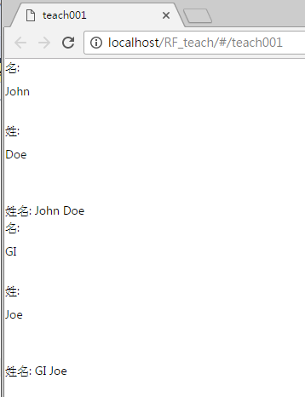
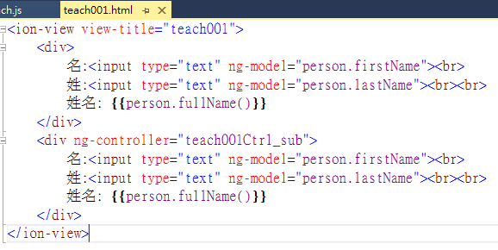
同一頁面結合多個controller
優點：
結合不同js，變化性高
缺點：
維護困難，要有良好分類
不同controller資訊不共用

Slide 6

$rootScope和$scope不同
用c#比喻
$scope = 目前變數
$rootScope = 全域變數

Slide 7
Teach002:遞迴產生元素
學到甚麼
Ionic排版與html排版差異
遞迴產生網頁元素，快速簡潔易懂
指令
ng-repeat
angularJS遞迴產生網頁元素
Ion-list
Ionic的List排版語法
Ion-item
Ionic的List內元素排版語法

Slide 8
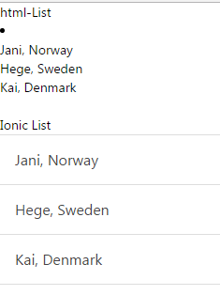
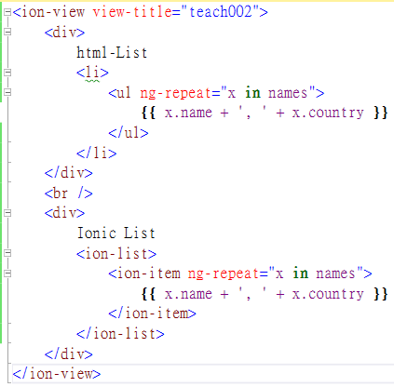
遞迴指令ng-repeat
Ionic List
介面好看很多，適合手機排版
Ng-repeat
類似C#的foreach, C的for loop
Notes:
Foreach(x in names)

Slide 9
Array 和 json
Json是文字
Array是物件
Array
$scope.array=[1,2,3];
Json
$scope.json={a:1, b:2, c:3};
Json格式的array
$scope.jsonarray=[{a:1, b:2, c:3},{},{}];
沒有array的json格式
$scope.arrayjson={[],[],[]};

Slide 10
Teach003:取得後端資料
學到甚麼
如何向後端資料庫取得資源
Get 與 post 差別
指令
$http
angularJS的請求語法
$ionicPopup
Ionic彈出式視窗
$ionicLoading
Ionic讀取視窗
$timeout
Ionic定時開關

Slide 11
GET vs. POST(1)
GET
不允許在 message-body 中傳遞資料
GET，要取資料的意思。
POST
表單資料放在 message-body 進行傳送
部分內容不要放在網址上給人看時使用
拆封包全部都看的到
Notes:
補上資料來源

Slide 12
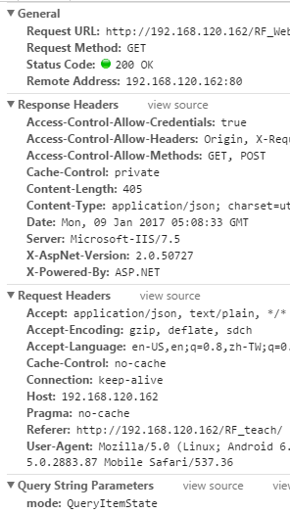
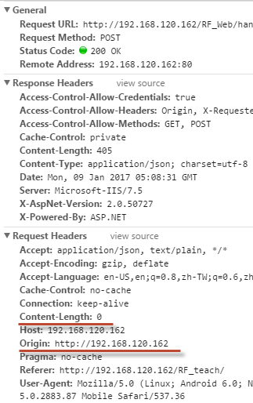
GET vs. POST(2)
Message Body

Slide 13
製作資料來源(1)
範例專案：RF_teach_DB
使用泛型處理常式：ashx
請使用Handler1.ashx
IIS中需建置為：應用程式

Slide 14
Teach004:如何應用Ionic CSS
學到甚麼
先決定目標
上Ionic Doc找相關範例
https://ionicframework.com/docs/components/
貼上原始碼，改參數

Slide 15
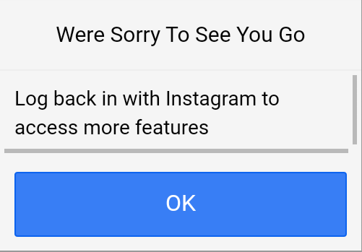
製作一個彈出式視窗(1)
目標：我要做一個彈出式視窗
畫圖知道自己的需求

Slide 16
製作一個彈出式視窗(2)
上Ionic找範例，有三個都有相同功能
Modal
Popover
Popup
找原始碼最短的!你看得懂的!

Slide 17
製作一個彈出式視窗(3)
貼上原始碼實作，比較哪個方式最順眼
Modal
全版面，要自己製作關閉鈕
Popover
版面符合了，要自己做按鈕
Popup**
程式碼最短，版面剛好符合需求

Slide 18
Teach005:引用jquery和Google Map
學到甚麼
如何在Ionic中載入scripts
Google map 的jquery語法

Slide 19

Google Map Javascript API(1)
載入scripts
因為使用了ion-nav-views，只能在index.html加入連結

Slide 20
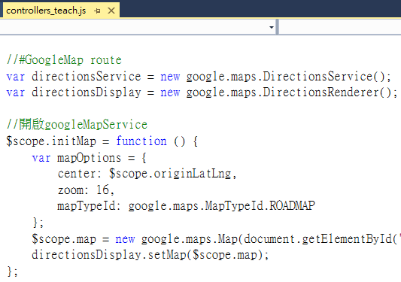
Google Map Javascript API(2)
沿用jquery語法
https://developers.google.com/maps/documentation/javascript/tutorial?hl=zh-tw

Slide 21
Teach006:重複元件
將常用、可重複使用的功能包裝成元件
類似 C#的class

Slide 22
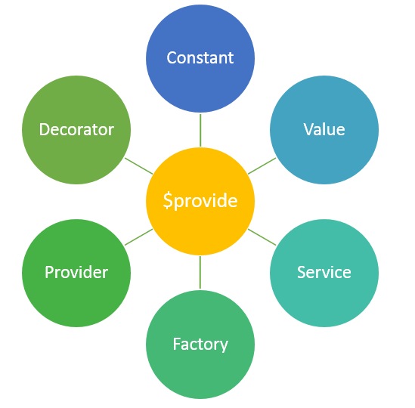
$provide所提供的幾種Provider

Slide 23

Constant
註冊之後就不會再被改變
沒辦法透過decorator等機制攔截客制化
在任何地方都能使用
應用
永遠不會變的常數

Slide 24

Value
可以透過decorator等機制去攔截，作客製化需求
應用
App的初始值、預設值

Slide 25
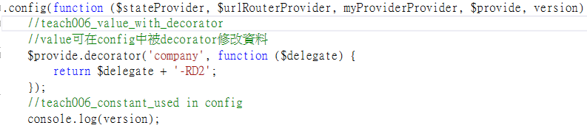
Decorator
唯一可以動態修改其他$provide的方法
只有Constant不准改!
Notes:
修改value的範例

Slide 26
Service
用法如同C#的Class
編譯階段預先幫你new class()
使用上注意
Service內定義的 ”this.變數” 都能使用
Service內新增的區域變數必須用function回傳
應用
$http取資料、常用的class、可讀寫的共用變數

Slide 27
Factory
用法如同C#的Class
用到的時候再做new class()
使用上注意
一定要有return
Factory沒定義的，都不給你
無法修改factory內的變數(因為每次都new class)
應用
共用函數

Slide 28
Provider
可讀寫的加強版Factory
缺點
修改只能在config階段使用

Slide 29
五ˋ種方法意義
Features / Recipe type | Factory | Service | Value | Constant | Provider
can have dependencies 可繼承其他的Provider | yes | yes | no | no | yes
uses type friendly injection 使用固定型態的參數 Not friendly: 未使用前都有可能被更改型態 friendly: 我知道等等我使用的是int | no | yes | yes* | yes* | no
object available in config phase config階段可以修改資料 | no | no | no | yes | yes**
can create functions 可以用函數 | yes | yes | yes | yes | yes
can create primitives 可以宣告基本型態變數 Primitive: $scope.data=1 Not Primitive: $scope.data= {name:1, value:2, group:3} | yes | no | yes | yes | yes

Slide 30
問題1：資料來源使用Windows驗證
目的
使用Windows驗證模式連結SQLServer
範例
Handler2.ashx
步驟
IIS→首頁→ISAPI及CGI限制
ASP.Net 4.0 設為允許
IIS→應用程式→驗證
開啟Windows驗證
關閉匿名驗證
IIS→應用程式→管理應用程式→進階
修改應用程式集區為Classic
修改專案內的Web.config

Slide 31
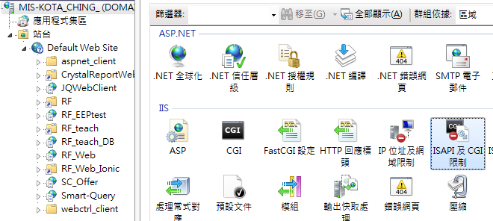
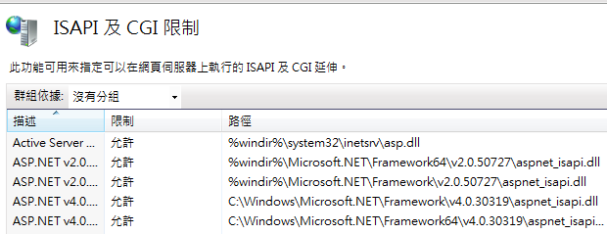
IIS→首頁→ISAPI及CGI限制

Slide 32
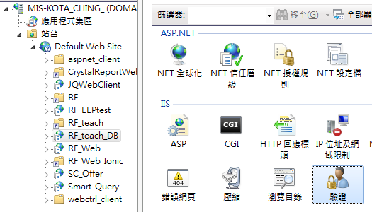
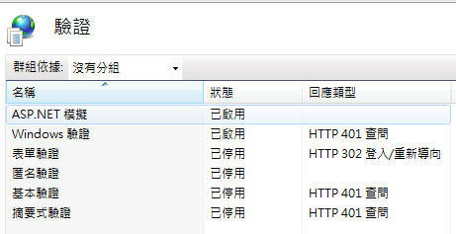
IIS→應用程式→驗證

Slide 33
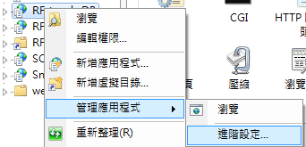
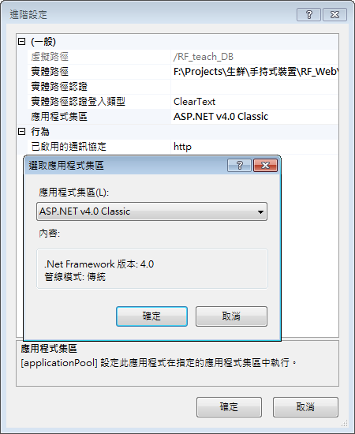
IIS→應用程式→管理應用程式→進階

Slide 34
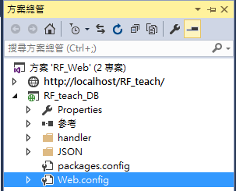
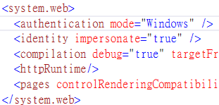
修改專案內的Web.config
<system.web>內加入
<authentication mode="Windows" />
<identity impersonate="true" />

Slide 35
問題2: 自定CSS
目的
想要在Ionic上增加特效，例如現在選擇的輸入框要有提示
範例
css/style.css
Index.html加入css連結
解答
可自定css input:focus { background-color: yellow; }

